Slide 1
Педсовет
«Адаптация пятиклассников к новым условиям обучения»
Заместитель директора по УВР Л.Ф.Бесшабашнова

Slide 2
Цель:
1. Выявить актуальные проблемы каждого ученика и класса в целом.
2. Согласовать действия учителей-предметников, классных руководителей в поиске и осуществлении конкретных шагов в решении назревших проблем.

Slide 3
Это странное слово «АДАПТАЦИЯ»
Адаптация – приспособление к окружающим условиям.
Адаптация
социальную
психологическую
физиологическую

Slide 4
Сводная ведомость успеваемости обучающихся 4а класса
№п/п | Список | Рус.язык | Чтение | Анг.язык | Математика | Окр.мир | Музыка | ИЗО | Технология | Физ-ра
1 | Болотина Ольга | 5 | 5 | 5 | 5 | 5 | 5 | 5 | 5 | 5
2 | Гамзова Маргарита | 5 | 5 | 5 | 4 | 4 | 5 | 5 | 5 | 5
3 | Геворгян Мери | 5 | 5 | 5 | 5 | 5 | 5 | 5 | 5 | 4
4 | Говоров Артем | 5 | 5 | 5 | 5 | 5 | 5 | 5 | 5 | 5
5 | Голышева Мария | 4 | 5 | 4 | 4 | 4 | 5 | 5 | 5 | 5
6 | Гордеева Анастасия | 5 | 5 | 5 | 5 | 5 | 5 | 5 | 5 | 5
7 | Зырянова Валерия | 4 | 5 | 4 | 4 | 4 | 5 | 5 | 5 | 5
8 | Каверзина Ольга | 4 | 5 | 4 | 4 | 4 | 5 | 5 | 5 | 4
9 | Коновалова Ангелина | 4 | 5 | 4 | 4 | 5 | 5 | 5 | 5 | 5
10 | Котов Денис | 3 | 4 | 3 | 3 | 3 | 4 | 4 | 4 | 4
11 | Краснокутский Илья | 3 | 4 | 4 | 4 | 4 | 5 | 5 | 5 | 5
12 | Кудинова Марина | 4 | 5 | 4 | 4 | 5 | 5 | 5 | 5 | 5
13 | Лозутова Юлия | 4 | 5 | 5 | 4 | 5 | 5 | 5 | 5 | 5
14 | Мартынова Марина | 4 | 5 | 4 | 4 | 4 | 5 | 5 | 5 | 5
15 | Морозов Илья | 3 | 4 | 4 | 3 | 3 | 5 | 4 | 5 | 5
16 | Муравьева Ксения | 4 | 5 | 5 | 5 | 5 | 5 | 5 | 5 | 5
17 | Павлов Алексей | 4 | 5 | 4 | 3 | 4 | 5 | 5 | 5 | 5
18 | Пирогов Илья | 4 | 5 | 4 | 4 | 4 | 5 | 4 | 5 | 4
19 | Позднякова Ксения | 3 | 4 | 3 | 3 | 3 | 5 | 5 | 4 | 5
20 | Рыжикова Есения | 5 | 5 | 5 | 4 | 5 | 5 | 5 | 5 | 5
21 | Серов Максим | 3 | 4 | 3 | 3 | 3 | 5 | 5 | 5 | 5
22 | Соколов Станислав | 4 | 5 | 5 | 4 | 5 | 5 | 5 | 4 | 4
23 | Старинцев Данил | 3 | 4 | 4 | 3 | 3 | 5 | 4 | 5 | 4

Slide 5
Качество знаний 4а класс

Slide 6
Сводная ведомость успеваемости учащихся
5а класса (1 четверть)
№п/п | Список | Рус.язык | Чтение | Анг.язык | Математика | История | Технология | Физ-ра
1 | Болотина Ольга | 5 | 5 | 5 | 5 | 5 | 5 | 4
2 | Вересова Анна | 4 | 5 | 3 | 4 | 4 | 5 | 4
3 | Гамзова Маргарита | 5 | 5 | 4 | 4 | 4 | 5 | 4
4 | Геворгян Мери | 5 | 5 | 4 | 5 | 4 | 5 | 5
5 | Говоров Артем | 5 | 5 | 4 | 5 | 5 | 5 | 4
6 | Голышева Мария | 4 | 4 | 3 | 4 | 4 | 5 | 5
7 | Гордеева Анастасия | 5 | 5 | 5 | 5 | 5 | 5 | 4
8 | Зырянова Валерия | 4 | 5 | 4 | 4 | 5 | 5 | 4
9 | Каверзина Ольга | 4 | 5 | 4 | 4 | 4 | 5 | 4
10 | Коновалова Ангелина | 5 | 5 | 4 | 4 | 5 | 5 | 5
11 | Котов Денис | 3 | 4 | 3 | 3 | 3 | 5 | 4
12 | Кудинова Марина | 5 | 5 | 4 | 5 | 5 | 5 | 5
13 | Лозутова Юлия | 4 | 5 | 4 | 5 | 5 | 5 | 5
14 | Мартынова Марина | 4 | 5 | 4 | 4 | 4 | 5 | 4
15 | Морозов Илья | 4 | 4 | 3 | 4 | 4 | 5 | 5
16 | Муравьева Ксения | 4 | 5 | 4 | 5 | 5 | 5 | 5
17 | Павлов Алексей | 4 | 5 | 4 | 4 | 5 | 5 | 5
18 | Пирогов Илья | 4 | 5 | 3 | 4 | 4 | 5 | 4
19 | Позднякова Ксения | 4 | 5 | 4 | 3 | 4 | 4 | 5
20 | Рыжикова Есения | 5 | 5 | 4 | 4 | 5 | 5 | 4
21 | Серов Максим | 4 | 4 | 3 | 4 | 4 | 5 | 5
22 | Соколов Станислав | 5 | 5 | 5 | 4 | 5 | 5 | 4

Slide 7
Качество знаний 5а класс

Slide 8
Сводная ведомость успеваемости обучающихся4а и 5а класса
№п/п | Список | Рус.язык |  | Чтение |  | Анг.язык |  | Математика |  | Физ-ра
 |  | 4класс | 5 класс | 4класс | 5 класс | 4класс | 5 класс | 4класс | 5 класс | 4класс | 5 класс
1 | Болотина Ольга | 5 | 5 | 5 | 5 | 5 | 5 | 5 | 5 | 5 | 4
2 | Вересова Анна | 4 | 4 | 5 | 5 | 4 | 3 | 4 | 4 | 4 | 4
3 | Гамзова Маргарита | 5 | 5 | 5 | 5 | 5 | 4 | 4 | 4 | 5 | 4
4 | Геворгян Мери | 5 | 5 | 5 | 5 | 5 | 4 | 5 | 5 | 4 | 5
5 | Говоров Артем | 5 | 5 | 5 | 5 | 5 | 4 | 5 | 5 | 5 | 4
6 | Голышева Мария | 4 | 4 | 5 | 4 | 4 | 3 | 4 | 4 | 5 | 5
7 | Гордеева Анастасия | 5 | 5 | 5 | 5 | 5 | 5 | 5 | 5 | 5 | 4
8 | Зырянова Валерия | 4 | 4 | 5 | 5 | 4 | 4 | 4 | 4 | 5 | 4
9 | Каверзина Ольга | 4 | 4 | 5 | 5 | 4 | 4 | 4 | 4 | 4 | 4
10 | Коновалова Ангелина | 4 | 5 | 5 | 5 | 4 | 4 | 4 | 4 | 5 | 5
11 | Котов Денис | 3 | 3 | 4 | 4 | 3 | 3 | 3 | 3 | 4 | 4
12 | Кудинова Марина | 4 | 5 | 5 | 5 | 4 | 4 | 4 | 5 | 5 | 5
13 | Лозутова Юлия | 4 | 4 | 5 | 5 | 5 | 4 | 4 | 5 | 5 | 5
14 | Мартынова Марина | 4 | 4 | 5 | 5 | 4 | 4 | 4 | 4 | 5 | 4
15 | Морозов Илья | 3 | 4 | 4 | 4 | 4 | 3 | 3 | 4 | 5 | 5
16 | Муравьева Ксения | 4 | 4 | 5 | 5 | 5 | 4 | 5 | 5 | 5 | 5
17 | Павлов Алексей | 4 | 4 | 5 | 5 | 4 | 4 | 3 | 4 | 5 | 5
18 | Пирогов Илья | 4 | 4 | 5 | 5 | 4 | 3 | 4 | 4 | 4 | 4
19 | Позднякова Ксения | 3 | 4 | 4 | 5 | 3 | 4 | 3 | 3 | 5 | 5
20 | Рыжикова Есения | 5 | 5 | 5 | 5 | 5 | 4 | 4 | 4 | 5 | 4
21 | Серов Максим | 3 | 4 | 4 | 4 | 3 | 3 | 3 | 4 | 5 | 5
22 | Соколов Станислав | 4 | 4 | 5 | 5 | 5 | 5 | 4 | 4 | 4 | 4

Slide 9
Сравнительный анализ 4а и 5а классы

Slide 10
Сводная ведомость успеваемости обучающихся4б класса
№п/п | Список | Рус.язык | Чтение | Анг.язык | Математика | Окр.мир | ИЗО | Музыка | Технология | Физ-ра
1 | Анишин Никита | 4 | 5 | 4 | 5 | 4 | 5 | 5 | 5 | 5
2 | Болвачев Евгений | 4 | 5 | 3 | 4 | 4 | 5 | 5 | 5 | 4
3 | Воротыло Ангелина | 3 | 4 | 3 | 4 | 4 | 5 | 5 | 5 | 4
4 | Гашин Максим | 3 | 3 | 3 | 3 | 3 | 4 | 4 | 4 | 4
5 | Горанов Александр | 4 | 5 | 5 | 4 | 5 | 5 | 5 | 5 | 5
6 | Григорова Вера | 3 | 4 | 3 | 3 | 4 | 5 | 5 | 5 | 4
7 | Драч Дарья | 5 | 5 | 5 | 5 | 5 | 5 | 5 | 5 | 5
8 | Иванов Азамат | 4 | 5 | 4 | 4 | 4 | 5 | 5 | 5 | 5
9 | Иванова Ирина | 3 | 4 | 3 | 3 | 4 | 5 | 5 | 5 | 5
10 | Ильвутченкова Дарья | 5 | 5 | 5 | 5 | 5 | 5 | 5 | 5 | 5
11 | Козловская Дарья | 5 | 5 | 5 | 5 | 5 | 5 | 5 | 5 | 5
12 | Корнюхова Кристина | 3 | 4 | 3 | 3 | 3 | 4 | 4 | 4 | 3
13 | Кретинин Иван | 4 | 5 | 4 | 3 | 4 | 4 | 5 | 5 | 5
14 | Кубатина Марина | 5 | 5 | 5 | 5 | 5 | 5 | 5 | 5 | 5
15 | Кулаков Павел | 3 | 4 | 3 | 3 | 3 | 4 | 4 | 4 | 5
16 | Панюшкин Алексей | 3 | 3 | 3 | 3 | 3 | 4 | 4 | 4 | 3
17 | Пинаев Даниил | 3 | 4 | 4 | 3 | 3 | 4 | 5 | 4 | 4
18 | Понкратова Ксения | 3 | 4 | 3 | 3 | 4 | 5 | 5 | 5 | 5
19 | Скобленкова Анастас | 4 | 5 | 4 | 4 | 5 | 5 | 5 | 5 | 5
20 | Сорокина Анастасия | 4 | 5 | 4 | 4 | 5 | 5 | 5 | 5 | 5
21 | Сычев Иван | 4 | 5 | 5 | 5 | 5 | 5 | 5 | 5 | 5
22 | Цыганкова Мария | 4 | 5 | 5 | 4 | 5 | 5 | 5 | 5 | 5
23 | Шавкун Алена | 3 | 3 | 3 | 3 | 3 | 4 | 5 | 4 | 4

Slide 11
Качество знаний 4б класс

Slide 12
Сводная ведомость успеваемости
5б класса(1 четверть)
№п/п | Список | Рус.язык | Чтение | Анг.язык | Математика | История | Технология | Физ-ра
1 | Анишин Никита | 4 | 5 | 4 | 5 | 4 | 5 | 5
2 | Болвачев Евгений | 3 | 4 | 3 | 3 | 4 | 5 | 4
3 | Воротыло Ангелина | 3 | 4 | 3 | 4 | 3 | 5 | 4
4 | Гашин Максим | 3 | 3 | 3 | 3 | 3 | 4 | 4
5 | Горанов Александр | 4 | 5 | 4 | 4 | 5 | 5 | 5
6 | Григорова Вера | 3 | 4 | 3 | 4 | 4 | 5 | 4
7 | Драч Дарья | 5 | 5 | 5 | 5 | 5 | 5 | 5
8 | Иванов Азамат | 4 | 5 | 4 | 4 | 4 | 5 | 5
9 | Иванова Ирина | 3 | 4 | 3 | 3 | 3 | 4 | 4
10 | Ильвутченкова Дарья | 5 | 5 | 5 | 5 | 5 | 5 | 5
11 | Козловская Дарья | 5 | 5 | 5 | 5 | 5 | 5 | 4
12 | Корнюхова Кристина | 3 | 4 | 3 | 3 | 3 | 4 | 3
13 | Кретинин Иван | 4 | 5 | 4 | 4 | 4 | 4 | 5
14 | Кубатина Марина | 5 | 5 | 5 | 5 | 5 | 5 | 5
15 | Кулаков Павел | 3 | 4 | 3 | 3 | 3 | 4 | 5
16 | Пинаев Даниил | 3 | 5 | 3 | 3 | 3 | 4 | 4
17 | Скобленкова Анастас | 4 | 5 | 5 | 5 | 5 | 5 | 4
18 | Сорокина Анастасия | 4 | 5 | 4 | 4 | 3 | 5 | 4
19 | Сычев Иван | 4 | 5 | 4 | 5 | 5 | 5 | 5
20 | Цыганкова Мария | 4 | 5 | 4 | 4 | 5 | 5 | 5

Slide 13
Качество знаний 5б класс

Slide 14
Сводная ведомость успеваемости обучающихся 4б-5б класса
№п/п | Список | Рус.язык |  | Чтение |  | Анг.язык |  | Математика |  | Физ-ра
 |  | 4 класс | 5 класс | 4 класс | 5 класс | 4 класс | 5 класс | 4 класс | 5 класс | 4 класс | 5 класс
1 | Анишин Никита | 4 | 4 | 5 | 5 | 4 | 4 | 5 | 5 | 5 | 5
2 | Болвачев Евгений | 4 | 3 | 5 | 4 | 3 | 3 | 4 | 3 | 4 | 4
3 | Воротыло Ангелина | 3 | 3 | 4 | 4 | 3 | 3 | 4 | 4 | 4 | 4
4 | Гашин Максим | 3 | 3 | 3 | 3 | 3 | 3 | 3 | 3 | 4 | 4
5 | Горанов Александр | 4 | 4 | 5 | 5 | 5 | 4 | 4 | 4 | 5 | 5
6 | Григорова Вера | 3 | 3 | 4 | 4 | 3 | 3 | 3 | 4 | 4 | 4
7 | Драч Дарья | 5 | 5 | 5 | 5 | 5 | 5 | 5 | 5 | 5 | 5
8 | Иванов Азамат | 4 | 4 | 5 | 5 | 4 | 4 | 4 | 4 | 5 | 5
9 | Иванова Ирина | 3 | 3 | 4 | 4 | 3 | 3 | 3 | 3 | 5 | 4
10 | Ильвутченкова Дарья | 5 | 5 | 5 | 5 | 5 | 5 | 5 | 5 | 5 | 5
11 | Козловская Дарья | 5 | 5 | 5 | 5 | 5 | 5 | 5 | 5 | 5 | 4
12 | Корнюхова Кристина | 3 | 3 | 4 | 4 | 3 | 3 | 3 | 3 | 3 | 3
13 | Кретинин Иван | 4 | 4 | 5 | 5 | 4 | 4 | 3 | 4 | 5 | 5
14 | Кубатина Марина | 5 | 5 | 5 | 5 | 5 | 5 | 5 | 5 | 5 | 5
15 | Кулаков Павел | 3 | 3 | 4 | 4 | 3 | 3 | 3 | 3 | 5 | 5
16 | Пинаев Даниил | 3 | 3 | 4 | 5 | 4 | 3 | 3 | 3 | 4 | 4
17 | Скобленкова Анастасия | 4 | 4 | 5 | 5 | 4 | 5 | 4 | 5 | 5 | 4
18 | Сорокина Анастасия | 4 | 4 | 5 | 5 | 4 | 4 | 4 | 4 | 5 | 4
19 | Сычев Иван | 4 | 4 | 5 | 5 | 5 | 4 | 5 | 5 | 5 | 5
20 | Цыганкова Мария | 4 | 4 | 5 | 5 | 5 | 4 | 4 | 4 | 5 | 5

Slide 15
Сравнительный анализ 4б и 5б классы

Slide 16
Какое количество времени необходимо в среднем для выполнения домашнего задания?

Slide 17
Обращаетесь ли за помощью близких, родственников, одноклассников?

Slide 18
Вызывает ли у выполнение домашнего задания затруднения?

Slide 19
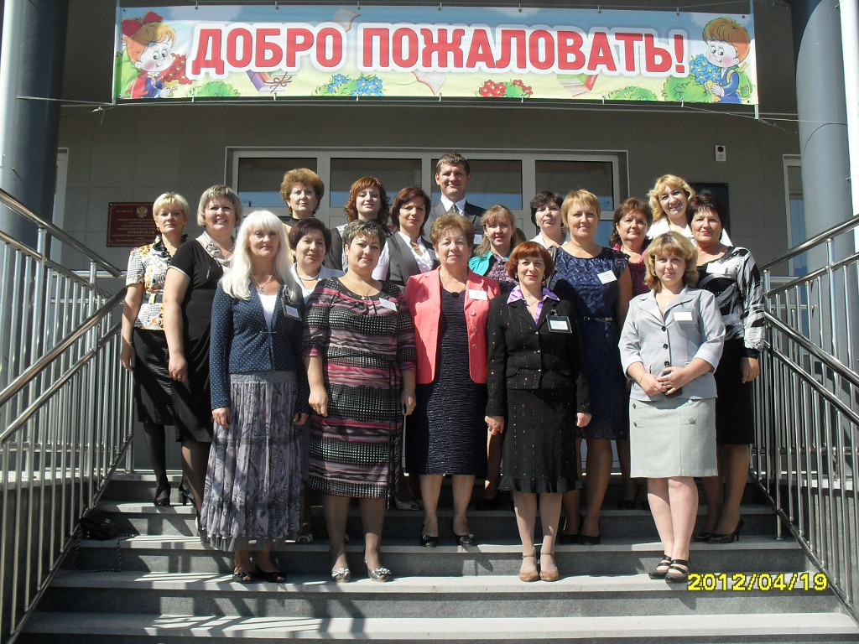

Slide 20
Решение педсовета
РЕКОМЕНДАЦИИ УЧИТЕЛЮ, РАБОТАЮЩЕМУ С ПЯТИКЛАССНИКАМИ
1. Необходимо согласовать требования всех учителей-предметников.
2. Уделять особое внимание организации учебного процесса школьника:
- готовность к уроку (наличие необходимых учебно-письменных принадлежностей, порядок на парте);
правильность оформления тетради, различных видов работ; требования к ведению дневника.
3.Урок заканчиваем со звонком.
4.Домашнее задание не оставляем на самый конец урока - его надо
прокомментировать, дать инструкции по оформлению.
5.Учитель-предметник должен помнить, что урок в 5-м классе должен быть
с частой сменой видов деятельности, включая физминутку.
6.Новые виды учебной деятельности должны сопровождаться четкими инструкциями.
7.Учащиеся должны знать свои права и обязанности, правила поведения в кабинетах, правила по технике безопасности, правила дежурных.
8.Задача учителя - знать затруднения учащихся в усвоении учебного материала, своевременно прийти на помощь.
9.Не забывайте: «Ученик и учитель - союзники. Обучение должно
быть бесконфликтным».
10.Не используйте дневник для записи дисциплинарных замечаний. Найдите индивидуальные формы работы с ребенком и семьей, контролируйте своевременность записей, заполняйте дневники вместе на классном часе.
11.Ежедневно в конце учебного дня проверяйте наличие задания на следующий день.
12.Введите правило среди учащихся помогать больным, передавать им домашнее задание, оказывать помощь в усвоении пропущенного материала.

Slide 21


